Slide 1
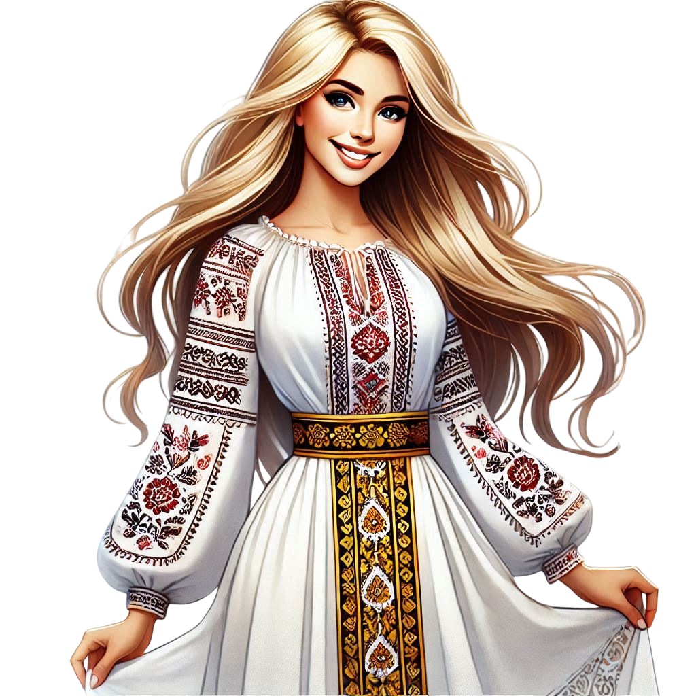

Для учнів початкових класів

Slide 2


Грати!

Slide 3
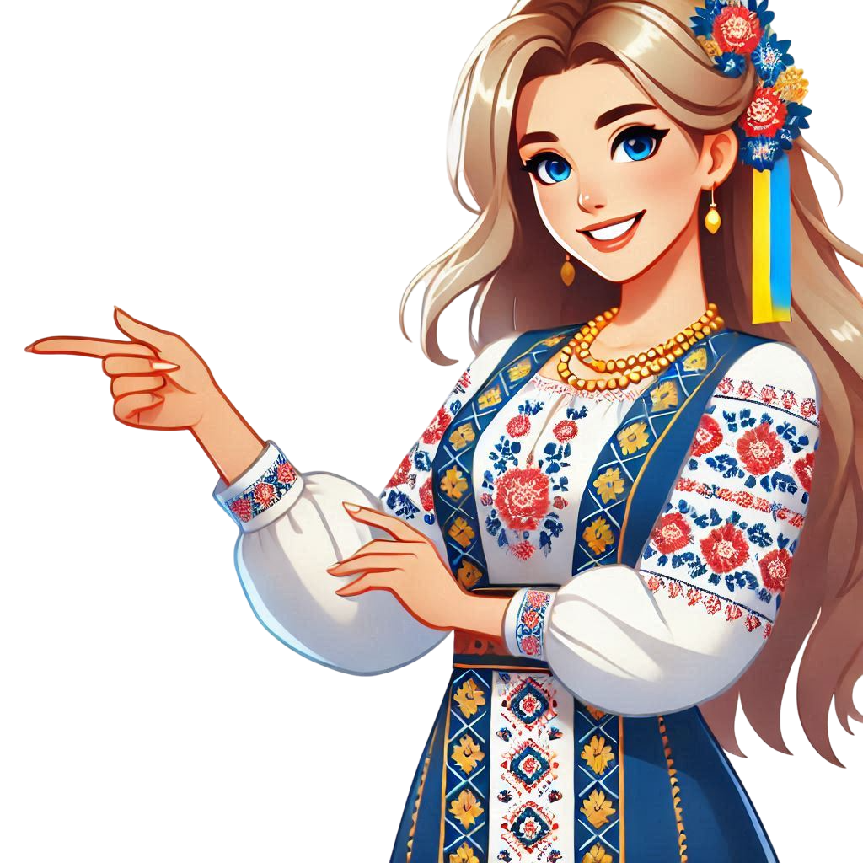
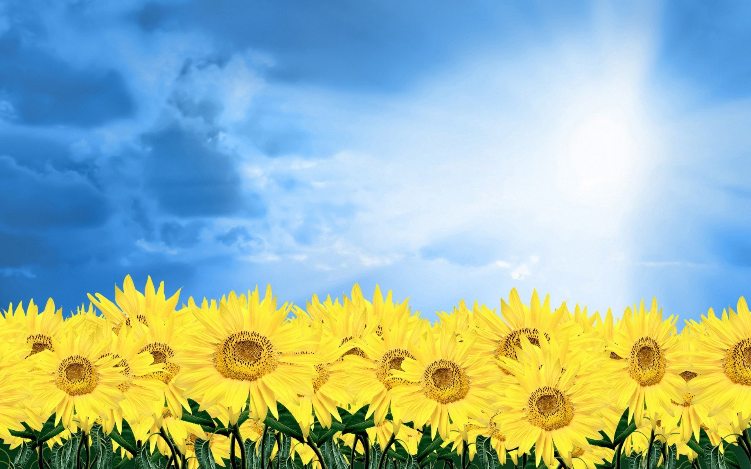

Як одним словом
записати
словосполучення
«суха трава»?
сіно

Slide 4
Як п’ятьма
літерами
записати
слово «робота»»
праця

Slide 5
Від назв яких
двох букв
стає гаряче?
пе че

Slide 6
Чим закінчується
і зима, і весна?
Буквою а

Slide 7
Що стоїть
посередині
школи?
Буква о

Slide 8
Назва якої
птиці складається
із 40 А?
сорока

Slide 9
Як перетворити
зАмок на замОк?
переставити наголос

Slide 10
Зарубати на носі - … ?
запам’ятати

Slide 11
Як кіт наплакав – …?
мало

Slide 12
Кури не клюють – …?
багато

Slide 13
Кусати лікті – …?
шкодувати

Slide 14
Склади слово з букв:
І Н Й Л І А К ?
лінійка

Slide 15
Як називаються літери,
що записані у
певному порядку?
алфавіт

Slide 16
Який знак
ставиться в кінці
розповідного речення?
крапка

Slide 17
Слова з
протилежним
значенням?
антоніми

Slide 18
Прикусити
язика –…?
замовкнути

Slide 19
Тримати язик
за зубами –…?
мовчати

Slide 20
Задирати носа – …?
хвастати

Slide 21
Остання літера
алфавіту –…?
я

Slide 22
Знак у кінці
питального
речення – …?
знак питання

Slide 23
Скляний ящик
із водою
для риб – …?
акваріум

Slide 24
З якого крана
не набереш води – …?
з підйомного

Slide 25
Як називається
винагорода,
яку вручають
переможцю ?
приз

Slide 26
Який це двірник
походжає,
без віника
замітає?
вітер

Slide 27


вихід

Slide 28

Джерела
https://i.pinimg.com/originals/00/d5/7a/00d57a56c1cb7633a10017d74d89124b.jpg калина
https://www.bing.com/ генератор зображень
Автор: Попова Л.В.,
вчителька початкових класів
Новотроїцького ЗЗСО І-ІІІ ст. № 4
Ольгинської СТГ
Донецької області

